Slide 1
Организация ресурсного класса в общеобразовательной организации

Slide 2

РЕСУРСНЫЙ КЛАСС – это специальная образовательная модель, позволяющая, в том числе обучающемуся с расстройствами аутистического спектра, с ментальными нарушениями или с другими ограничениями здоровья сочетать, в зависимости от своих потребностей и возможностей, инклюзивное образование и индивидуальное обучение.

Slide 3
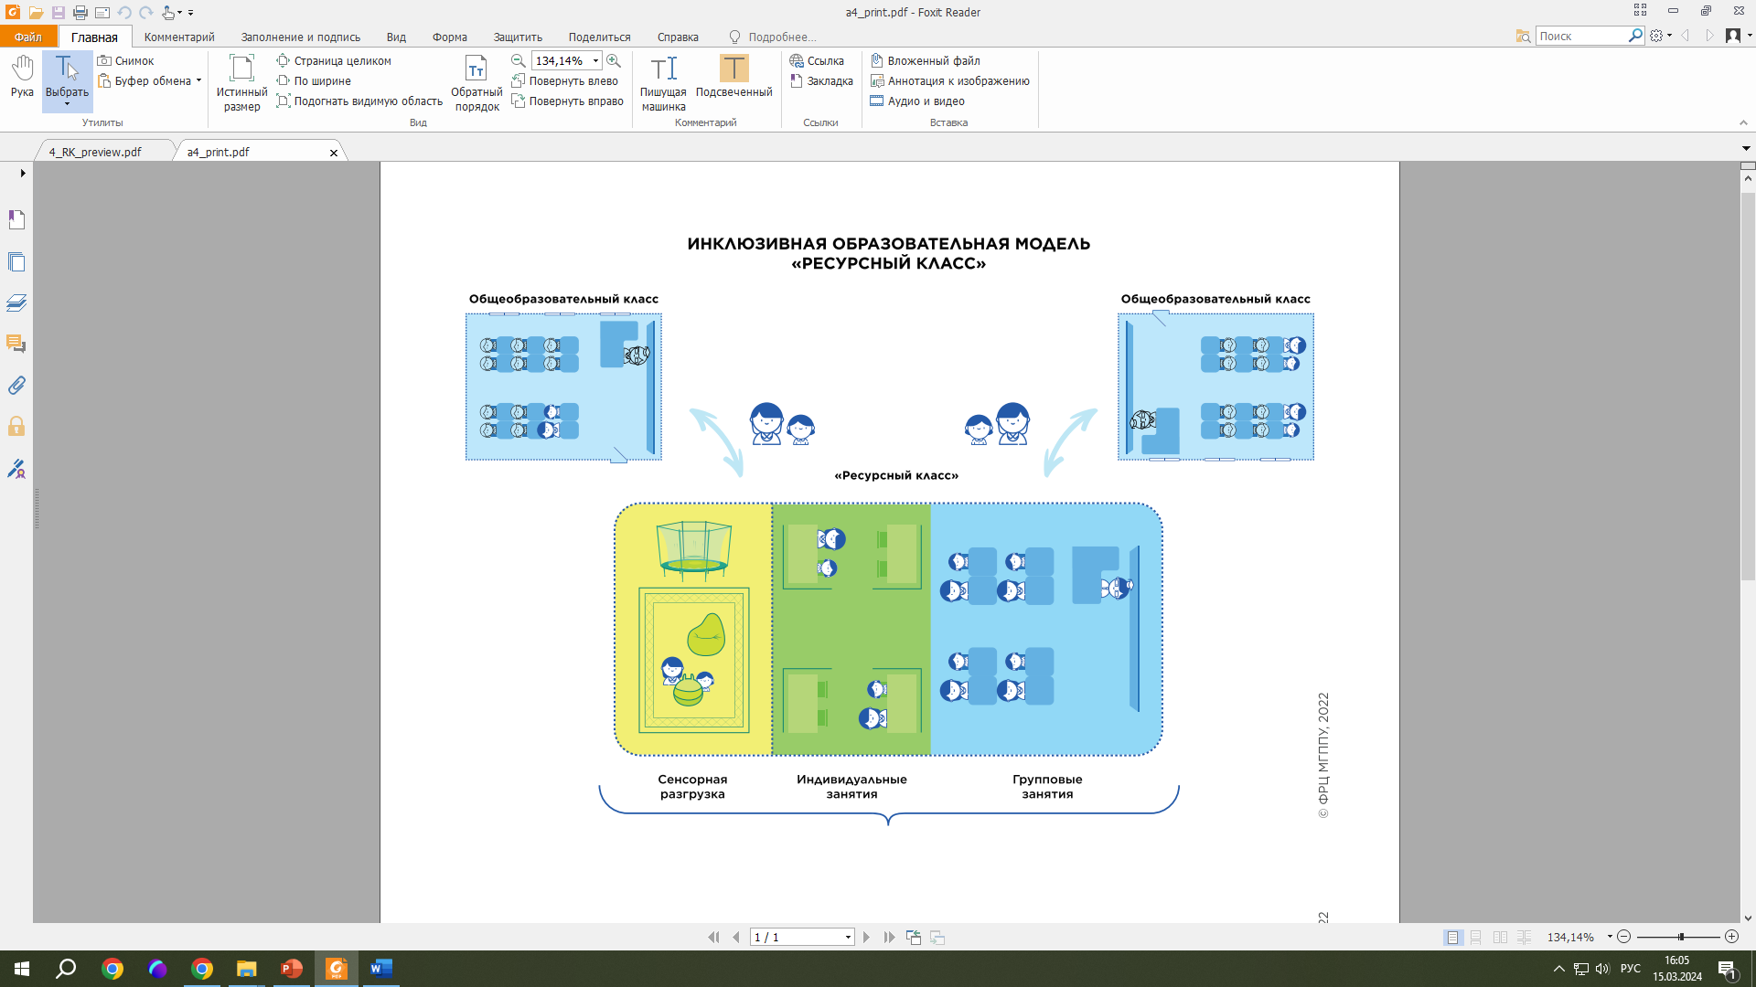

Slide 4
Общеобразовательный класс
Общеобразовательный класс и ресурсный класс
Специальный центр
Автономный класс и общеобразовательный

Slide 5
Специалисты ресурсного класса
Специалист | Деятельность
Учитель ресурсного класса | Организует обучение школьников совместно с учителями, которые преподают учебные предметы; проводит групповые занятия для учащихся, корректирует работу тьюторов, консультирует педагогических работников и родителей; участвует в составлении адаптированной образовательной программы (АОП)
Учителя-предметники | Участвуют в составлении АОП, составляют и корректируют планы учебных занятий
Педагог-психолог | Диагностирует, анализирует, консультирует
Тьютор | Администрация школы закрепляет тьютора за каждым учеником. Это помощник, который проводит индивидуальные занятия, помогает школьнику на групповых занятиях, сопровождает на уроках в классе и во время режимных моментов, заполняет бланки наблюдений за поведением и формированием навыков
Учитель-логопед | Помогает преодолеть речевые проблемы
Педагоги дополнительного образования | Работают совместно с тьюторами и педагогами ресурсного класса
Супервизор | У обучающихся с РАС есть сложные коммуникативные и поведенческие проблемы, поэтому коллектив учителей работает вместе с супервизором. Супервизор – это специалист с квалификацией ВСВА – Международной комиссии по поведенческому анализу. Он консультирует коллег, анализирует целесообразность и качество методов работы с учащимися и предоставляет рекомендации по решению сложностей

Slide 6
Что такое профессиональная компетенция BCBA
АВА-терапия — интенсивное обучающее вмешательство, которое основывается на поведенческих технологиях и методах обучения. АВА
как научная дисциплина изучает влияние факторов в окружающей среде на поведение и формирует технологии изменения этих факторов,чтобы изменить поведение человека.

Slide 7
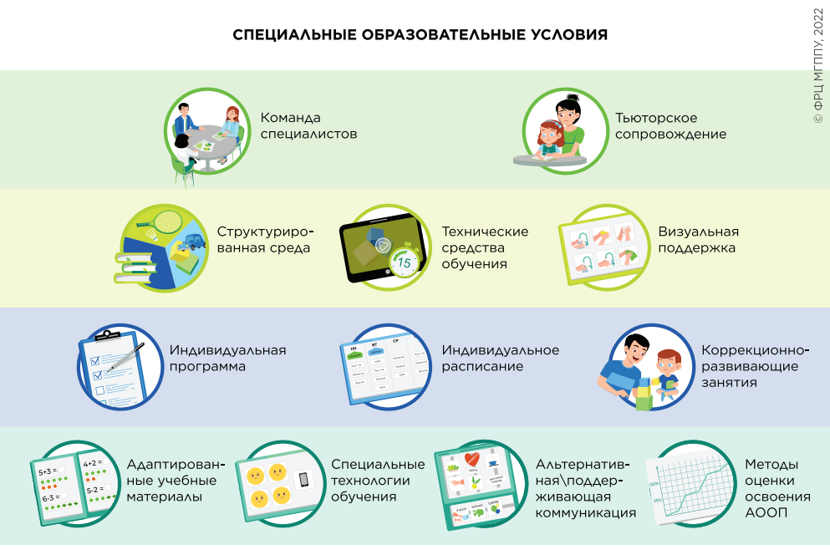

Slide 8
Коммуникационная система обмена изображениями
(PECS — Picture Exchange Communication System)
Система обучения PECS состоит из нескольких фаз, каждая из которых
имеет свою цель:
вступление в коммуникацию — взрослый учит ребенка общаться
с помощью карточек,
настойчивость и преодоление расстояния для коммуникации —
повышение самостоятельности ученика: он должен научиться
показывать карточку сам, без помощи взрослого,
выбор нужного изображения — ребенок учится выбирать изображение сам из множества других,
структура предложения — ученик помещает изображение предмета на полоску для предложения, где написано «Я хочу»,
просьба в ответ на вопрос — с помощью этой полоски ребенок
учится отвечать на вопрос «Что ты хочешь?»,
комментирование — ребенок учится отвечать на другие вопросы.

Slide 9
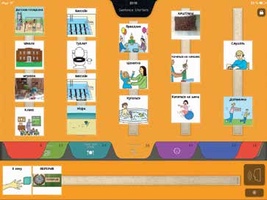

Slide 11
Как открыть ресурсный класс в нашей школе?
Запрос от родителей (законных представителей)
Наличие специалистов
Финансирование
Готовность образовательной организации

Slide 12
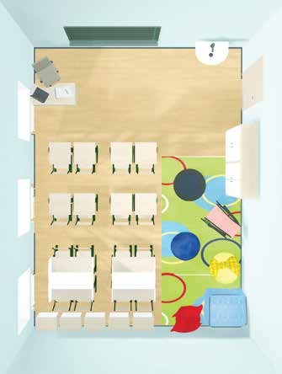

Slide 13
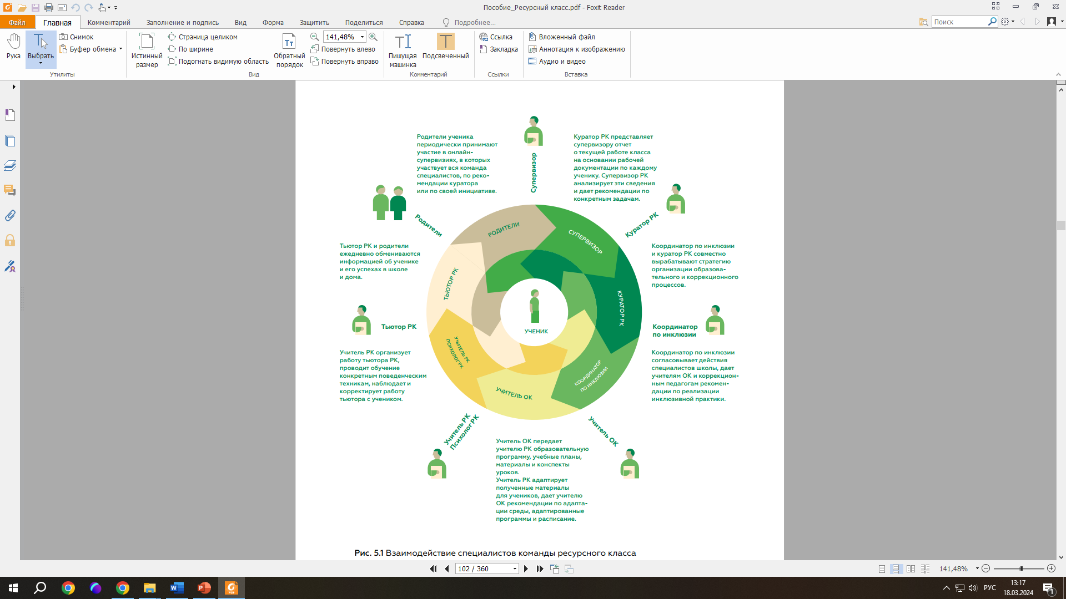

Slide 14
Специалисты ресурсного класса
Специалист | Деятельность
Учитель ресурсного класса | Организует обучение школьников совместно с учителями, которые преподают учебные предметы; проводит групповые занятия для учащихся, корректирует работу тьюторов, консультирует педагогических работников и родителей; участвует в составлении адаптированной образовательной программы (АОП)
Учителя-предметники | Участвуют в составлении АОП, составляют и корректируют планы учебных занятий
Педагог-психолог | Диагностирует, анализирует, консультирует
Тьютор | Администрация школы закрепляет тьютора за каждым учеником. Это помощник, который проводит индивидуальные занятия, помогает школьнику на групповых занятиях, сопровождает на уроках в классе и во время режимных моментов, заполняет бланки наблюдений за поведением и формированием навыков
Учитель-логопед | Помогает преодолеть речевые проблемы
Педагоги дополнительного образования | Работают совместно с тьюторами и педагогами ресурсного класса
Супервизор | У обучающихся с РАС есть сложные коммуникативные и поведенческие проблемы, поэтому коллектив учителей работает вместе с супервизором. Супервизор – это специалист с квалификацией ВСВА – Международной комиссии по поведенческому анализу. Он консультирует коллег, анализирует целесообразность и качество методов работы с учащимися и предоставляет рекомендации по решению сложностей

Slide 15
Нормативные документы
Приказ об открытии Ресурсного класса
Положение о деятельности ресурсного класса
Заявление, договор

Slide 16
БЛАГОДАРИМ
ЗА
ВНИМАНИЕ

